Slide 1
Západné zobrazenia Číny

Slide 2
Marco Polo (1254-1324):Il Milione (1271-1295)

Slide 3
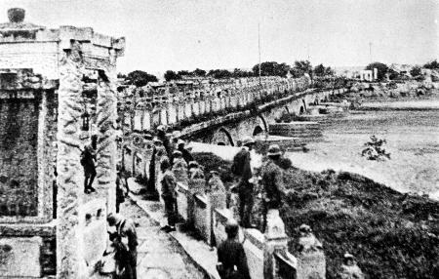
Most Marka Pola v dnešnom Pekingu

Slide 4
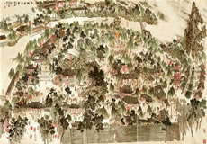
Hangzhou

Slide 5
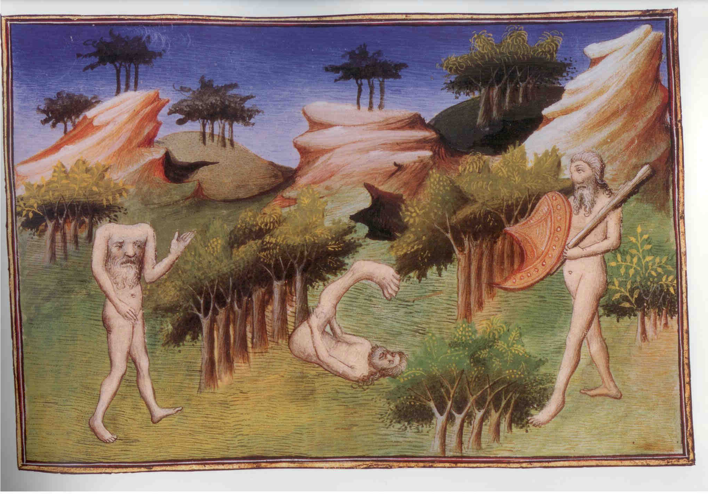

Slide 6
Jan de Plano Carpini (1182-1252): Stany pri voľbe nového chána Güyüka; Ystoria Mongalorum (1240) najstarší záznam o Mongoloch v Európe

Slide 7
Viliam z Rubruku (1220-1293)

Slide 8
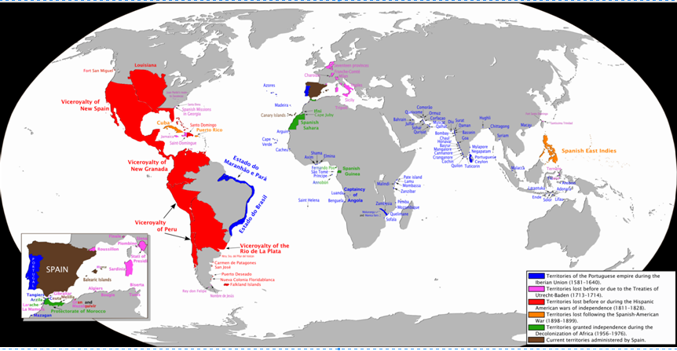
Kolónie Španielska a Portugalska

Slide 9
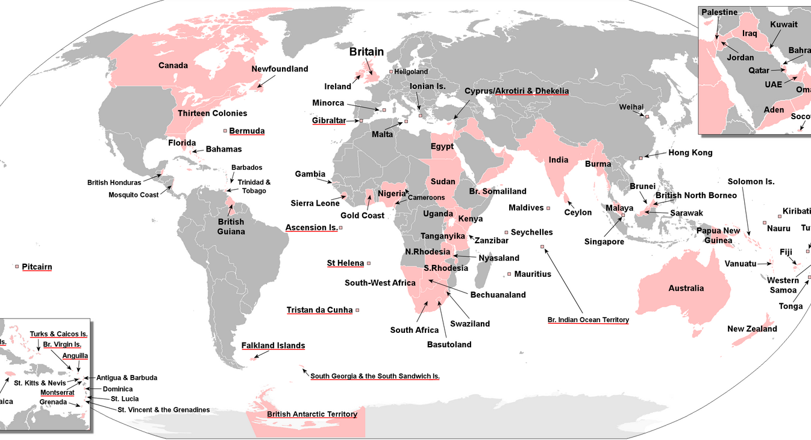

Slide 10
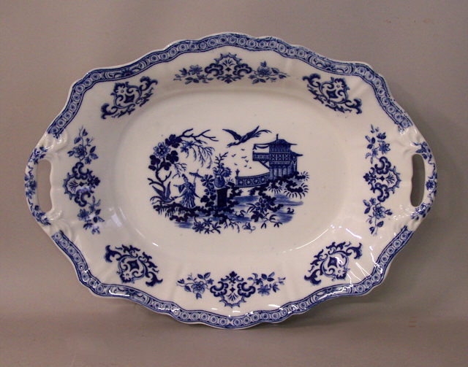
Chinoiserie

Slide 11
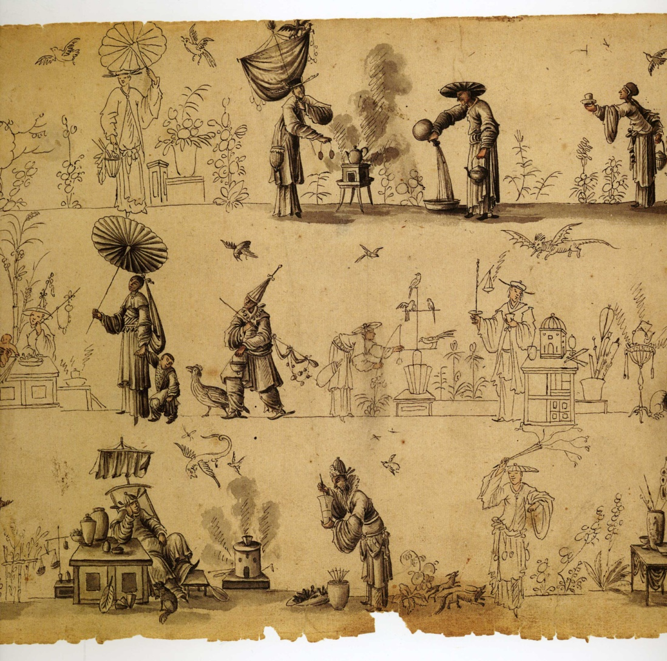
Chinoiserie: Miešenský porcelán

Slide 12
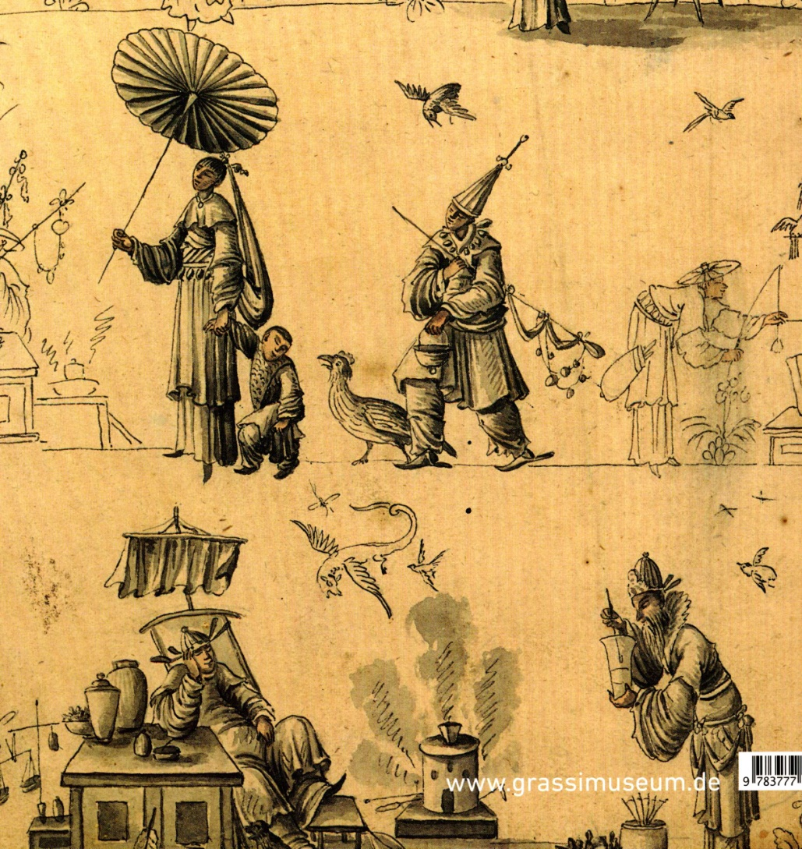

Slide 13
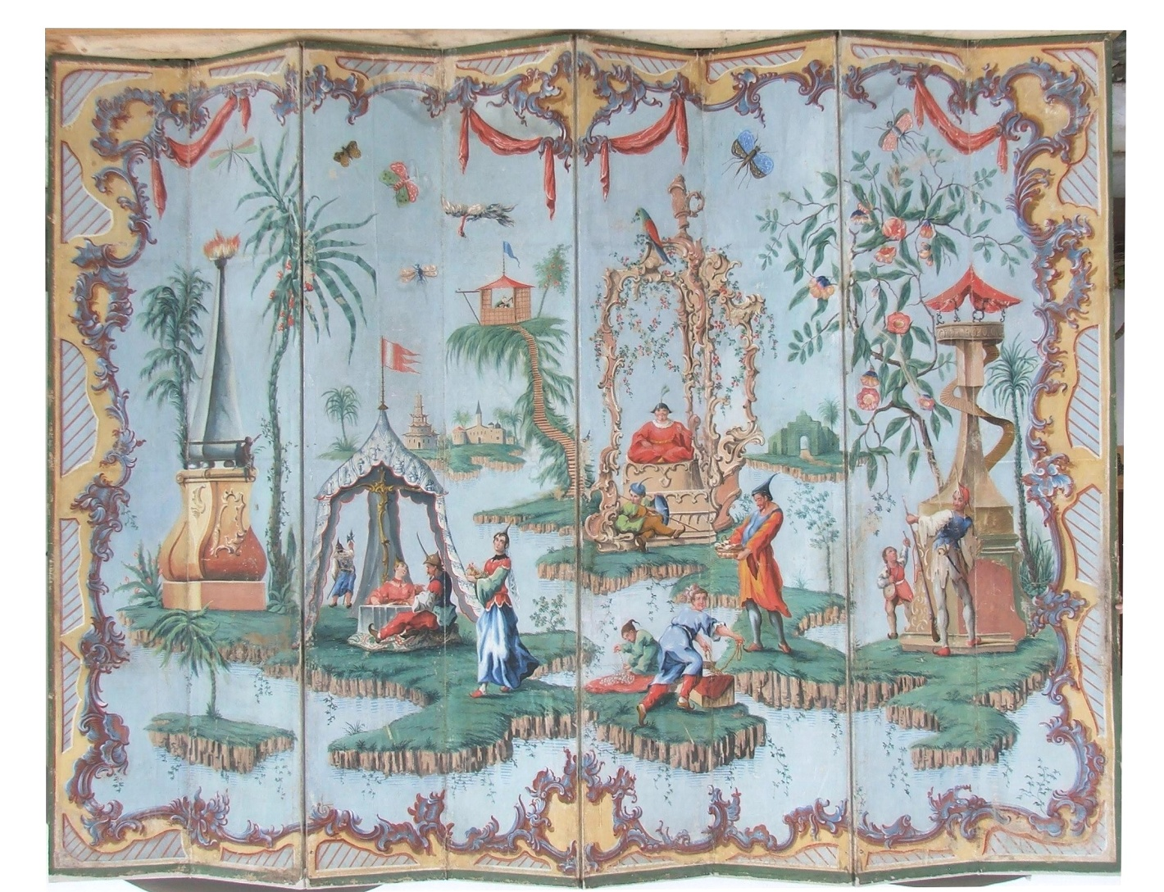

Slide 14
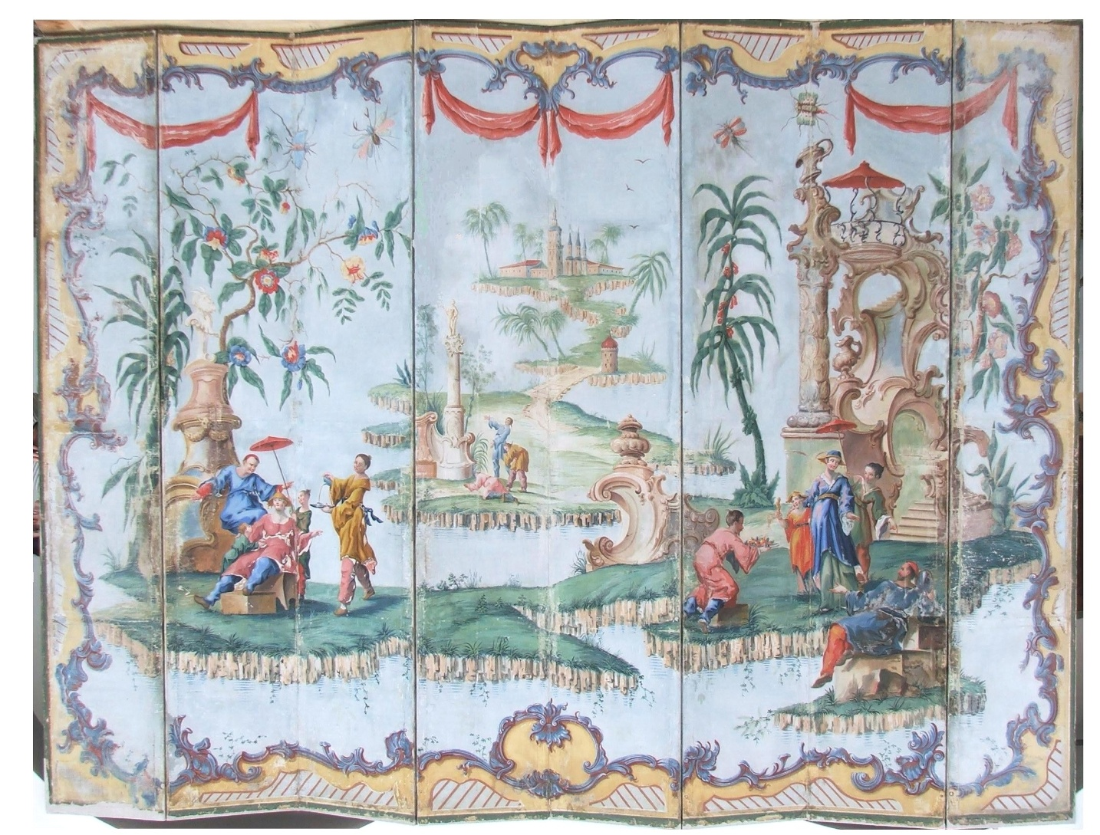

Slide 15
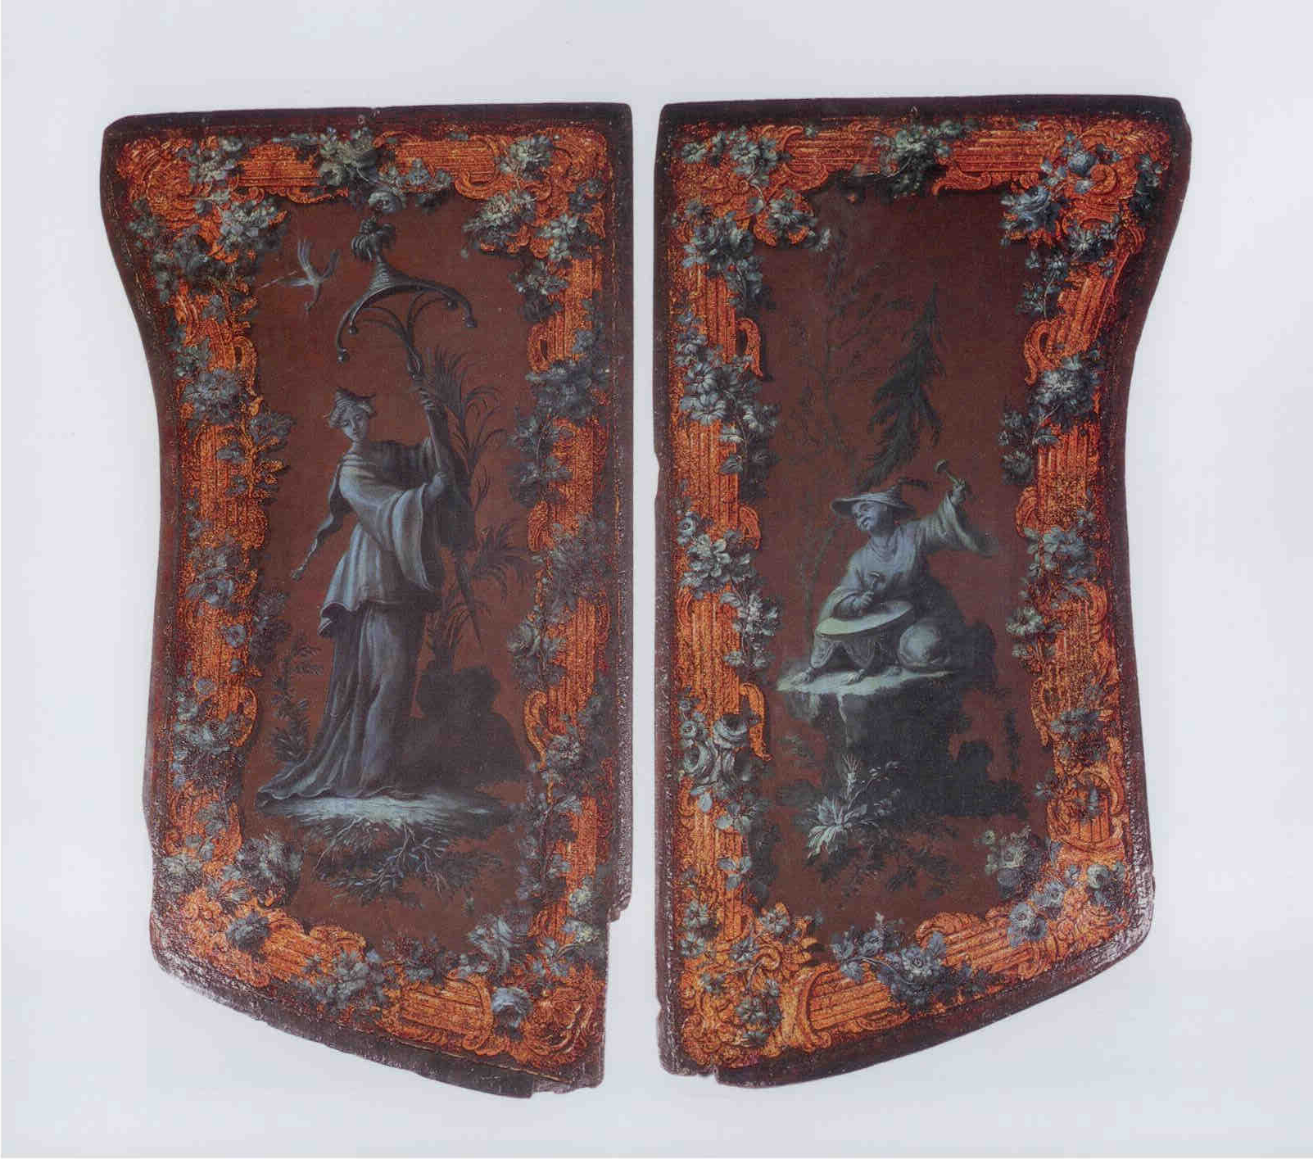

Slide 16
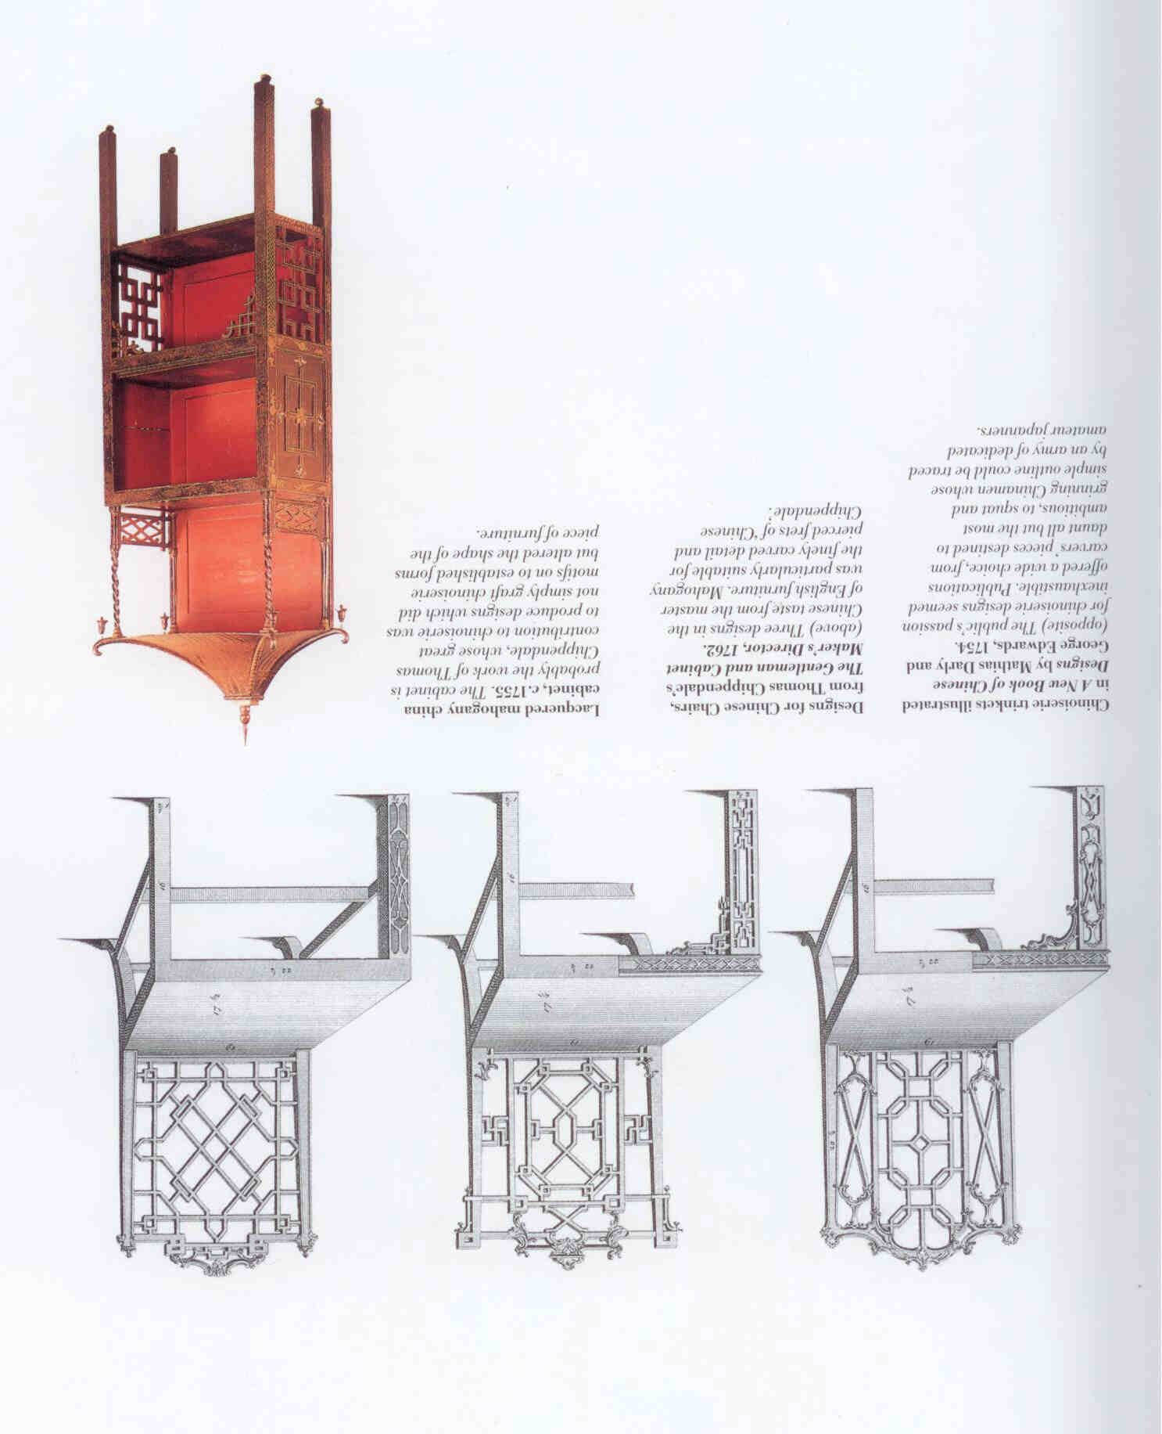

Slide 17
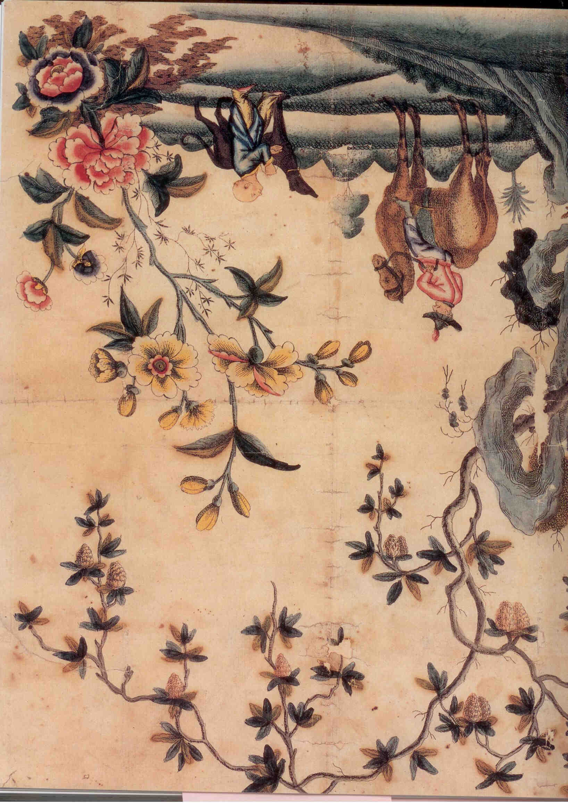
Tapeta 1770, anglický design

Slide 18
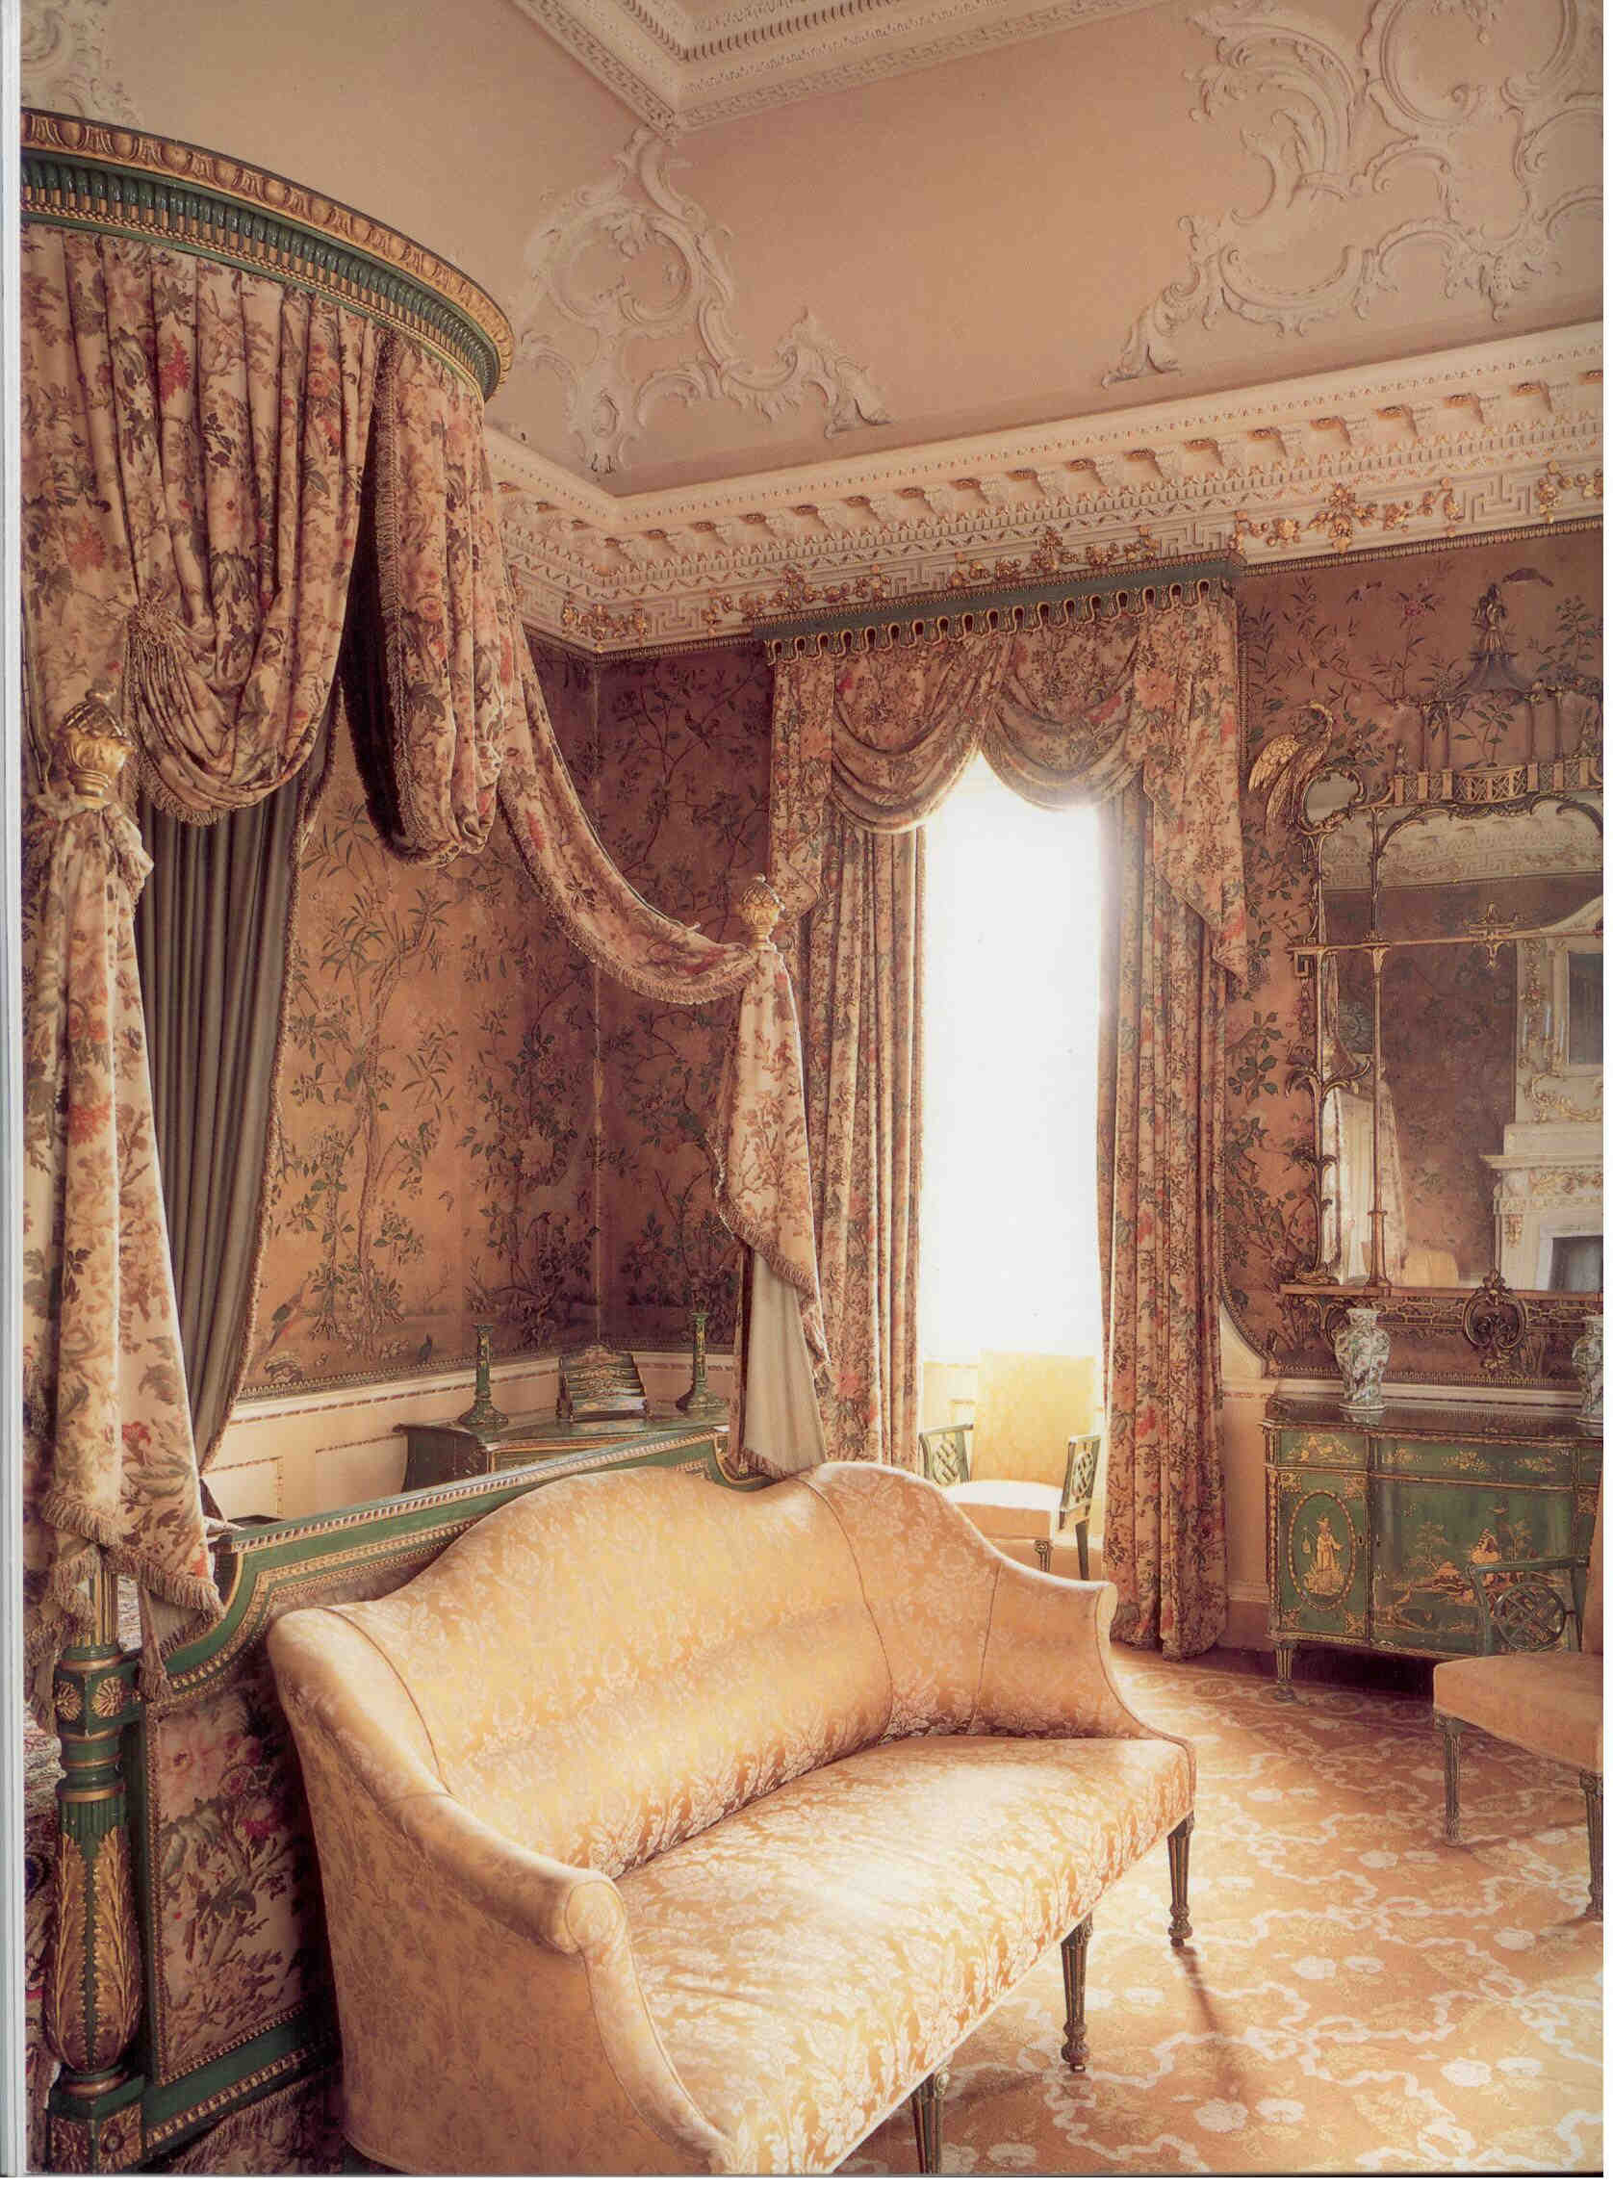
Orientálne salóny

Slide 19
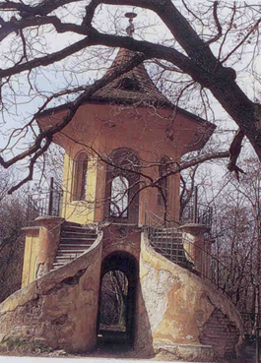
Pavilón Cibulka, Praha Košíře, 18/19. st

Slide 20
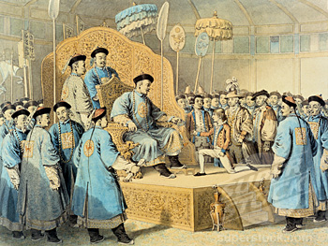
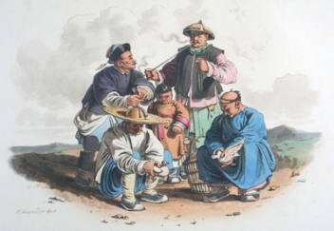
George Macartney a jeho misia (1792)

Slide 21
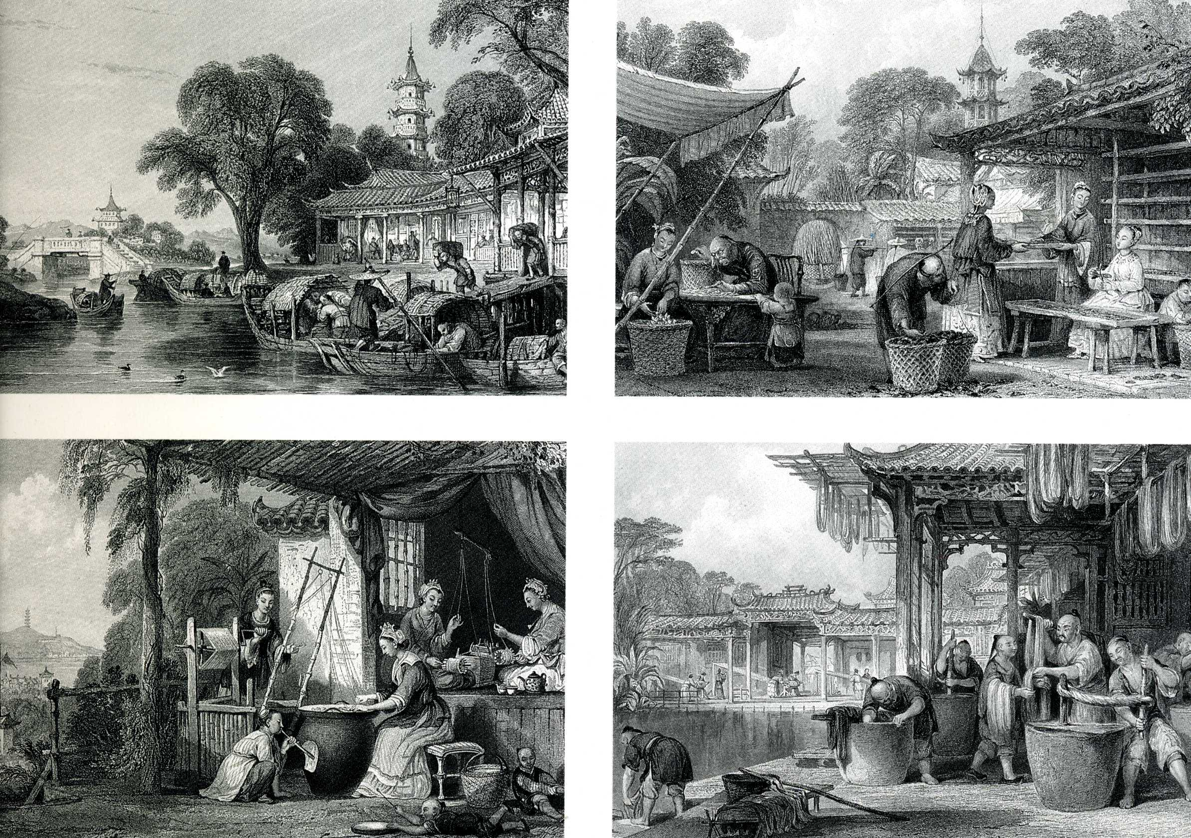
19. storočie

Slide 22
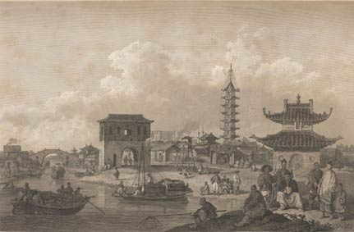
19. storočie

Slide 23

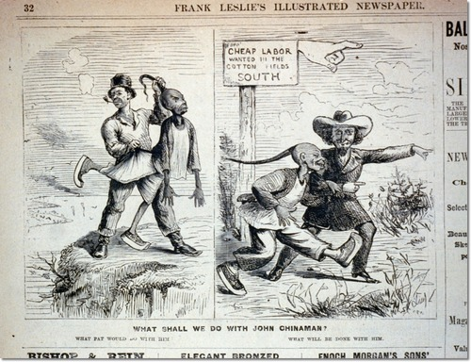
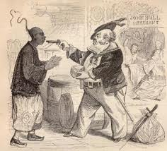
John Chinaman

Slide 26
Orientalizmus...
odkazuje k niekoľkým prekrývajúcim sa oblastiam: po prvé, to je meniaci sa historický a kultúrny vzťah medzi Európou a Áziou; vzťah, ktorý má 4000-ročnú históriu. Po druhé, sa jedná o západnú vedeckú disciplínu, ktorá sa špecializuje na štúdium rôznych orientálnych kultúr a tradícií; a po tretie, to je súbor ideologicky [podfarbených] domnienok, obrazov a fantázií o politicky dôležitom území, ktoré sa nazýva Orient. Spoločný menovateľ medzi týmito tromi aspektmi orientalizmu je oddeľujúca hranica, ktorá, ako dokazujem, nie je prirodzená, ale skôr ľudským výtvorom, a preto hovorím o imaginatívnej/konštruovanej geografii.
Said, Edward. „Orientalism Reconsidered“ in Literature, Politics, and Theory: Papers from the Essex Conference, 1976-84, ed. Francis Barker et al. (London, 1986), 211.

